Slide 1
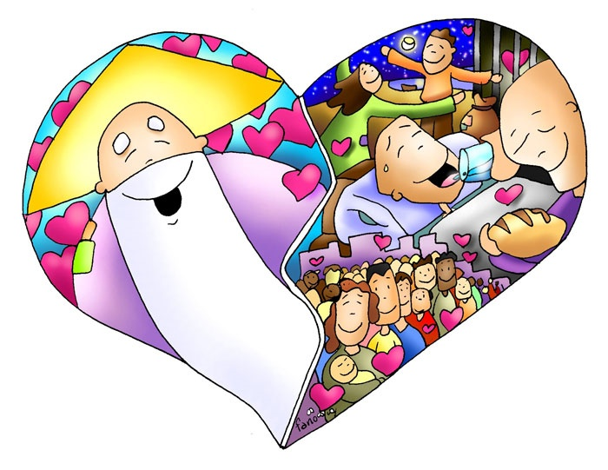
LE BEATITUDINI regola di vita del discepolo di Gesù

Slide 2
Ricordiamo ancora il comandamento dell’amore
Il comandamento dell’amore ha presentato agli uomini un modo più bello di amare Dio e di amare il prossimo.
Esso è importante perché non dice solo di amare il nostro prossimo come amiamo noi stessi, ma ci chiede di imparare ad amare come Dio ama.
Esso è il segreto di una vita piena e felice.

Slide 3
Oggi parleremo delle BEATITUDINI
Essere BEATO significa essere CONTENTO, LIETO nel profondo del cuore.
Le beatitudini sono la regola di vita per coloro che vogliono essere discepoli di Gesù

Slide 4
E’ Gesù a parlare delle Beatitudini nel discorso della montagna. Parla presso la località di Cafarnao, salendo su un’altura che oggi prende il nome di Monte delle Beatitudini
Questo monte ricorda molto il Sinai (Dio consegna a Mosè i Comandamenti che sono la regola fondamentale per gli Ebrei), Gesù dà una nuova regola: quella fondamentale per chi vuole essere suo discepolo

Slide 5
Perché la folla è andata da Gesù?

Slide 6
Completiamo questa scheda e riflettiamo insieme
Gli egoisti e gli egocentrici sono felici perché …
I prepotenti sono felici perché …
I potenti sono felici perché …
I ricchi sono felici perché …
COSA NE PENSI, GESU’ ?

Slide 7
Leggiamo il brano del Vangelo di Matteo 5, 1-12
Vedendo le folle, Gesù salì sul monte: si pose a sedere e si avvicinarono a lui i suoi discepoli. Si mise a parlare e insegnava loro dicendo:
Beati i poveri in spirito, perché di essi è il regno dei cieli.
Beati quelli che sono nel pianto, perché saranno consolati.
Beati i miti, perché avranno in eredità la terra.
Beati quelli che hanno fame e sete della giustizia, perché saranno
saziati.
Beati i misericordiosi, perché troveranno misericordia.
Beati i puri di cuore, perché vedranno Dio.
Beati i perseguitati per la giustizia, perché di essi è il regno dei cieli.
Beati voi quando vi insulteranno, vi perseguiteranno e, mentendo,
diranno ogni sorta di male contro di voi per causa mia.
Rallegratevi ed esultate, perché grande è la vostra ricompensa nei cieli. Così infatti perseguitarono i profeti che furono prima di voi.

Slide 8
Analizziamo le Beatitudini
Beati i poveri in spirito, perché di essi è il regno
dei cieli.
Questa beatitudine non fa riferimento alla ricchezza o alla povertà materiale o ai soldi
I poveri in spirito sono coloro che si accorgono di essere piccoli, di avere dei limiti e così scoprono di poter contare su Dio e non solo sulle proprie forze.
Sono le persone semplici, senza pretese, che lavorano, vanno a scuola, che dicono grazie, sanno chiedere senza pretendere, sono umili, sanno chiedere scusa, sanno stupirsi delle piccole cose.

Slide 9
Beati quelli che sono nel pianto, perché saranno consolati.
Questa beatitudine non dice che è bello piangere.
Di solito si piange perché è accaduto qualcosa di brutto.
Quando piangi però qualcuno viene a consolarti (i genitori, i nonni, la maestra, gli amici).
Gesù dice che sono beati quelli che accettano le difficoltà che capitano nella loro vita e sono sensibili anche nei confronti di coloro che soffrono.

Slide 10
Beati i miti, perché avranno in eredità la terra.
Chi sono i miti?
Sono le persone che sanno perdonare, che non amano la
violenza, sono pazienti.
Gesù dice che sono beati coloro che sono umili e pazienti, non rispondono al male con altro male, piuttosto vincono il male con il bene.

Slide 11
Beati quelli che hanno fame e sete della giustizia, perché saranno saziati.
Gesù dice che sono beati coloro che di fronte alle ingiustizie non stanno solo a guardare, ma sentono il bisogno di fare la propria parte per accrescere la fraternità con tutti

Slide 12
Beati i misericordiosi, perché troveranno misericordia.
I misericordiosi sono coloro che hanno il cuore ricolmo d’amore per Dio e per i fratelli, amore concreto che si china verso gli ultimi, i dimenticati, i poveri, verso chi ha bisogno di questo amore disinteressato.
Gesù dice che sono beati coloro che hanno a cuore le sofferenze degli altri, che sanno perdonare chi ha sbagliato e agiscono con tenerezza e amore nei confronti del proprio prossimo.
Dobbiamo imparare la misericordia da Dio:
Lui non serba rancore,
ma ha sempre compassione e sempre perdona.
E’ un Padre misericordioso

Slide 13
Beati i puri di cuore, perché vedranno Dio.
Gesù dice che sono beati coloro che sono sinceri e limpidi nel proprio cuore, non hanno secondi fini e vedono sempre la parte di bene che c’è in tutte le cose.
I puri di cuore guardano ogni uomo come un fratello, come il proprio prossimo da amare.

Slide 14
Beati i perseguitati per la giustizia, perché di essi è il regno dei cieli. Gesù dice che sono beati coloro che difendono la giustizia, l'eguaglianza fra tutti gli uomini, la pace. Beati voi quando vi insulteranno, vi perseguiteranno e, mentendo, diranno ogni sorta di male contro di voi per causa mia. E se qualcuno ci dovesse offendere o insultare o perseguitare perché abbiamo il coraggio di pregare, di andare in chiesa, di mostrare che siamo cristiani, il Signore ci dice che ci è sempre accanto e che non dobbiamo temere perché il regno dei cieli è già pronto per noi.

Slide 15
Gesù ripete otto volte «BEATI».
Sono otto modi di essere CONTENTI DAVVERO, DENTRO IL CUORE
Dobbiamo solo seguire le sue parole
e il suo esempio.
Qui è racchiuso tutto il suo insegnamento: dovrebbe essere il nostro programma di vita!

